Slide 1
De rol van de verpleegkundig specialist bij IHT GGZ Friesland en GGZ Centraal
Tineke Wiarda & Kirsten Nederveen
Maart 2019

Slide 2
Programma
Wie zijn wij? En hoe werken wij?
IHT GGZ Centraal
IHT GGZ Friesland
Stellingen
Vragen

Slide 3
GGZ Centraal; 24-uurs acuut flevoland
HIC (High intensive care)
Open behandel unit
Crisisdienst
IHT
Acute deeltijd behandeling (tijdelijk niet aanwezig)

Slide 4
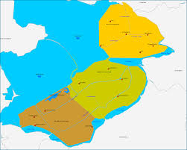
GGZ Centraal; 24-uurs acuut flevoland
Oppervlakte 2.412,30 KM²
Inwoners; ongeveer 403.000 inwoners
Locaties;
*Almere
*Lelystad
*Dronten
*Emmeloord

Slide 5
GGZ Centraal; Teamsamenstelling
Psychiater
Verpleegkundig specialist
ANIOS/AIOS
SPV
Verpleegkundigen
Sociotherapeut
(Vak-therapeut: Drama therapeut)
Maatschappelijk werker
Systeemtherapeut

Slide 6
Spoedeisende psychiatrische GGZ Friesland
Ambulante crisisbehandeling
Eerste beoordeling (Crisisdienst, 24/7)
Huisbezoeken (Thuisbehandeling)
Deeltijd (Acute dagbehandeling: ADB)
Klinische crisisbehandeling
HIC Functie
Notes:
Hic: Locatie Franeker, Heerenveen, Leeuwarden
Thuisbehandeling 7x7
Deeltijd 5 x 7

Slide 7
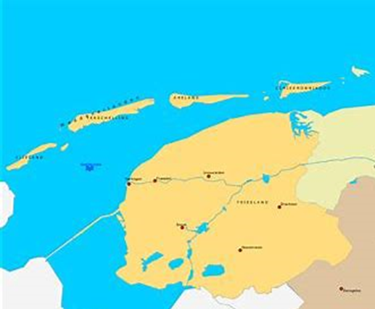
Spoedeisende psychiatrische GGZ Friesland Per 1 april
Regionale dekking van de ambulante
IHT functies in de regio Drachten
Heerenveen
Leeuwarden
Poortwachtersfunctie bij de HIC
Oppervlakte 3.250 km²
aantal inwoners: 660.560 (2018)
Notes:
Ambulante IHT functies worden integraal aangeboden: Crisisdienst, thuisbehandeling deeltijd
Meer samenwerking thuisbehandeling en deeltijd., max drie dagen deeltijd

Slide 8
Ggz Friesland; Team samenstelling
Psychiater
ANIOS/AIOS
GZ-psycholoog
SPV
Verpleegkundigen
Vak-therapeuten: PMT, Beeldend therapeut/Drama therapeut
GZ-agoog
Systeemtherapeut
Ervaringsdeskundige
Verpleegkundig specialist

Slide 9
Stelling 1
De verpleegkundig specialist is een grote meerwaarde binnen het IHT team!

Slide 10
De Verpleegkundig specialist is grote meerwaarde binnen het IHT team!
“De verpleegkundig specialist is bevoegd om een deel van de behandeling op zich te nemen. Hierbij valt te denken aan lichamelijk onderzoek en de controle bij het instellen op medicatie. Daarnaast is de verpleegkundig specialist breed inzetbaar binnen het IHT in de triage, beoordeling van nieuwe en onbekende patiënten en het uitvoeren van huisbezoeken.”
Bron: Handboek IHT, 2016

Slide 11
Verpleegkundig specialist als toegevoegde waarde voor de patiënt
“De verpleegkundig specialist richt zich in het bijzonder op specifieke patiëntgroepen en combineert medische zorg met aandacht voor preventie, leefstijlmanagement en ondersteuning en coaching van patiënten bij hun zelfmanagement.
De behandeling richt zich op het ondersteunen en behouden van zelfstandigheid, het verbeteren van het functioneren en het voeren van regie over de eigen behandeling.”
Bron: VenVNVS, 2019

Slide 12
Stelling 2
Binnen een acute setting als IHT kan een verpleegkundig specialist geen regiebehandelaar zijn!

Slide 13
Binnen een acute setting als IHT kan een verpleegkundig specialist geen regiebehandelaar zijn!
“De verpleegkundig specialist werkt zelfstandig en mag op grond van de Wet op de beroepen in de individuele gezondheidszorg (Wet BIG) voorbehouden handelingen uitvoeren. De verpleegkundig specialist kan zelfstandig een behandelrelatie aangaan met de patiënt, een DBC openen en behandelingen declareren in de GGZ.”
Bron: VenVNVS, 2019

Slide 14
Binnen een acute setting als IHT kan een verpleegkundig specialist geen regie behandelaar zijn!
Beperkingen:
BOPZ
Ernstige – zeer ernstige suïcidaliteit

Slide 15
Stelling 3
Binnen de acute psychiatrie kan een verpleegkundig specialist zelfstandig farmacotherapie voorschrijven!

Slide 16
Binnen de acute psychiatrie kan een verpleegkundig specialist zelfstandig farmacotherapie voorschrijven!
“De verpleegkundig specialist werkt zelfstandig en mag op grond van de Wet op de beroepen in de individuele gezondheidszorg (Wet BIG) voorbehouden handelingen uitvoeren, bijvoorbeeld het voorschrijven van Uitsluitend op Recept (UR)-geneesmiddelen.
Bron: VenVNVS, 2019
Notes:
Beperkingen
Niet off-label, niet buiten de richtlijn/protocol zelfstandig voorschrijven

Slide 17
Rol van de Verpleegkundig specialist IN het multidisciplinaire behandelteam!
SPV -> gespecialiseerd verpleegkundige, sterk in sociale psychiatrie, complexe verpleegkundige diagnostiek en interventies, waaronder verpleegkundige risicodiagnose en interventies, sociale kaart.
VS -> Integratie hoog complexe verpleegkundige en psychiatrische diagnostiek en Evidence based practise (EBP) hoog complexe verpleegkundige interventies, protocollaire medische interventies en het voorschrijven van Uitsluitend op Recept (UR) medicatie.
ANIOS -> Protocollaire medische diagnostiek en interventies, protocollaire UR medicatie.
AIOS -> Psychiatrische diagnostiek van beperktere complexiteit en interventies, UR medicatie.
Psychiater -> Hoog complexe psychiatrische diagnostiek, UR medicatie.

Slide 18
Rol van de Verpleegkundig specialist IN het multidisciplinaire behandelteam!

Slide 19
De belangrijke rollen/ interventie op een rijtje
De rol van coach Klinisch redeneren
Farmacotherapie Psychiatrische diagnostiek
Verpleegkundige diagnostiek
Somatiek Uitvoeren van intakes
De rol van innovator Samenwerken in een keten
Verbindende factor
Regiebehandelaar De rol van onderzoeker
Notes:
IHT handboek verschijnt een addenda: input voor het toevoegen/uitbreiden van de rol/functie VS??

Slide 20
De rol van de verpleegkundig specialist bij IHT GGZ Friesland en GGZ Centraal

